Slide 1
Spring Cloud. Микросервисная архитектура.
Notes:
Выбери любой подходящий макет с названием “Титульный слайд”.

Slide 2


Евгений Манько
Давайте знакомиться!
Java-разработчик, создатель данного курса
Разрабатывал бэкенд для Яндекс, Тинькофф, МТС;
Победитель грантового конкурса от «Росмолодежь»;
Руководил IT-Департаментом «Студенты Москвы».
Notes:
Стандартный слайд знакомства. Не меняем его, меняем текст в нем.

Slide 3

Что будет на уроке сегодня
Spring Cloud
Компоненты Spring Cloud
Eureka
Zulu
Spring Cloud Config
Hystrix

Slide 4
Популярность микросервисов
Быстрый time to market
Опытные команды
Масштабирование при минимальных затратах
Разделение ответственности
Нововведения и эксперименты

Slide 5

Spring Cloud
Упрощение разработки
Бесшовное взаимодействие
Отказоустойчивость

Slide 6

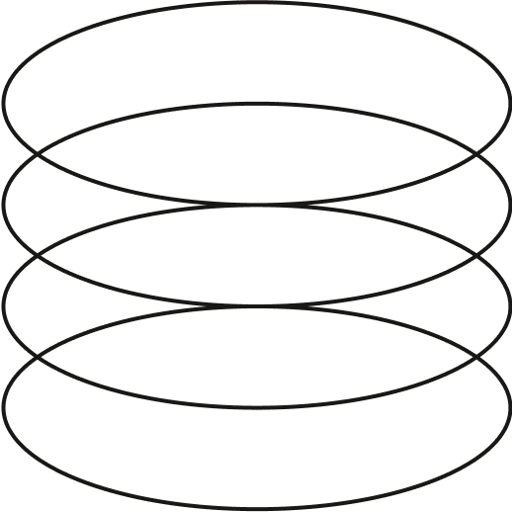
Компоненты Spring Cloud
Spring Cloud Config
Spring Cloud Netflix
Spring Cloud Gateway
Spring Cloud Bus

Slide 7
Eureka
Eureka — это система обнаружения сервисов, которую можно представить как «телефонную книгу» для ваших микросервисов.

Slide 8

Eureka
Зачем?
Динамичность
Балансировка нагрузки
Отказоустойчивость
Компоненты
Eureka Server
Eureka Client

Slide 9
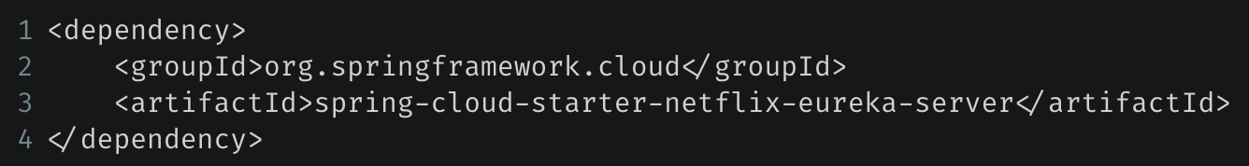
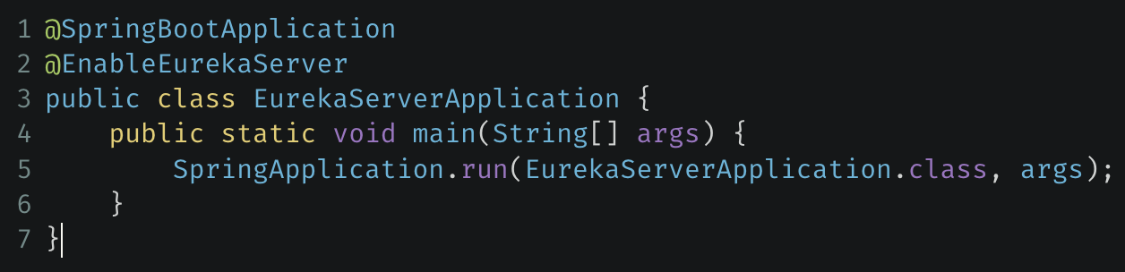
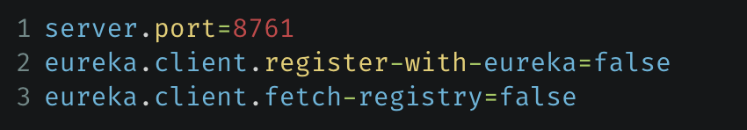
Настройка Eureka Server
1
2
3

Slide 10
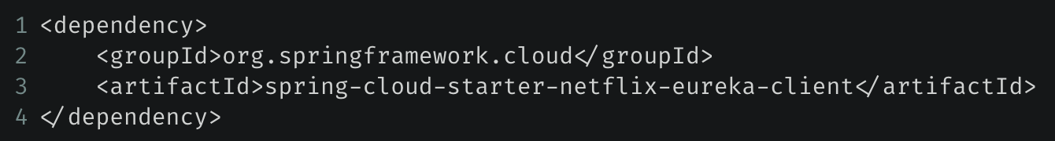
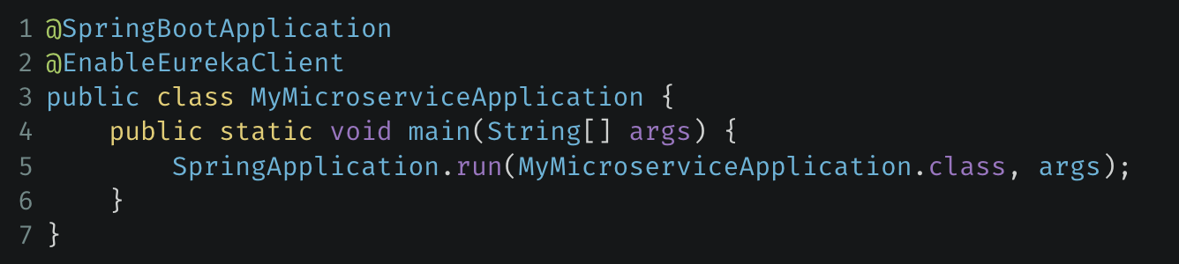
Регистрация микросервиса как Eureka Client Интеграционные тесты
1
2
3

Slide 11
Zuul
В чем польза?
Маршрутизация
Фильтрация
Защита
Отказоустойчивость
Zuul — это API Gateway, что в переводе можно назвать «шлюзом для API».

Slide 12
Zuul
В основе работы Zuul лежат фильтры.
Есть несколько типов фильтров:
Пред-фильтры (Pre Filters)
Фильтры маршрутизации (Route Filters)
Пост-фильтры (Post Filters)
Фильтры ошибок (Error Filters)

Slide 13
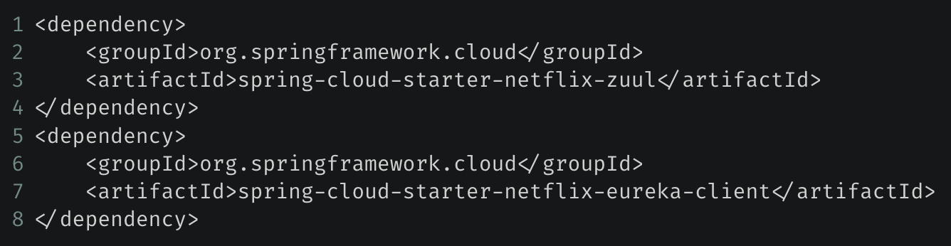
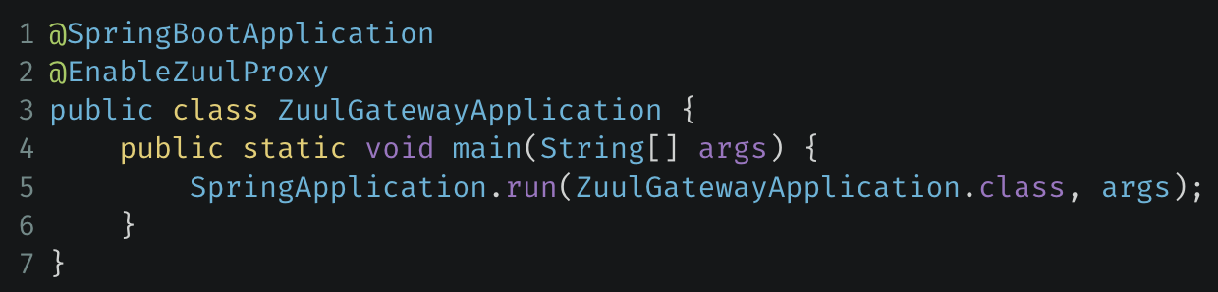
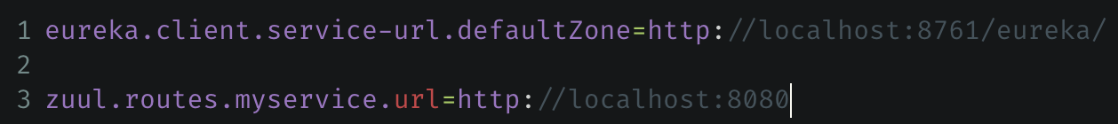
Настройка Zuul как API Gateway
1
2
3

Slide 14
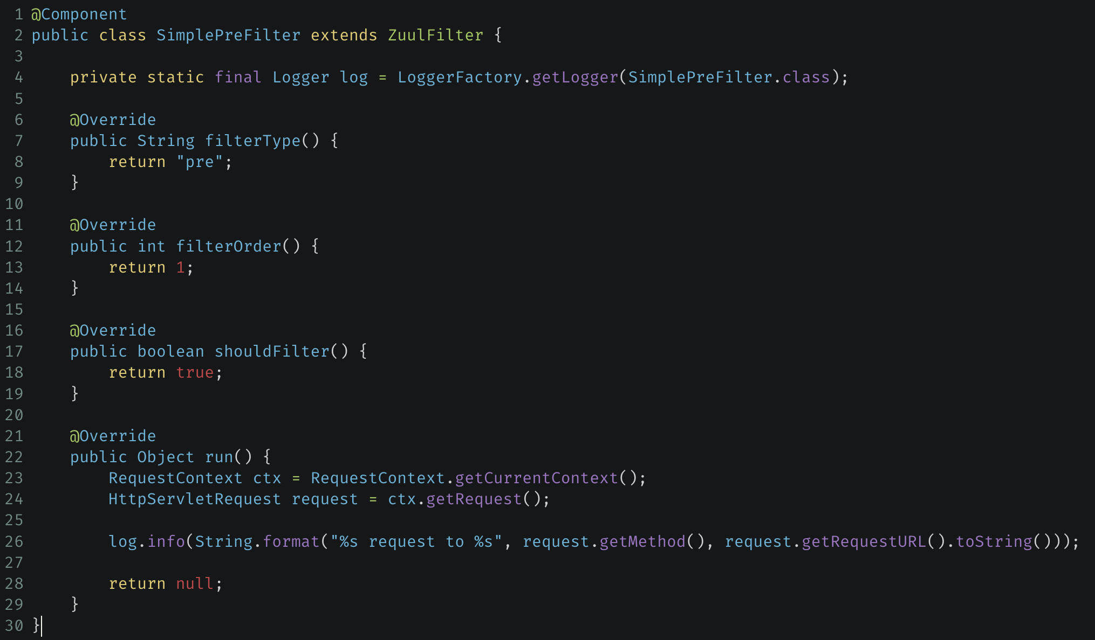
Применение фильтров в Zuul
1

Slide 15
Spring Cloud Config
Как это работает?
Централизованное хранилище
Динамическое обновление
Безопасность
Почему так ценно?
Упрощение управления
Быстрое внедрение изменений
Масштабируемость и единообразие

Slide 16
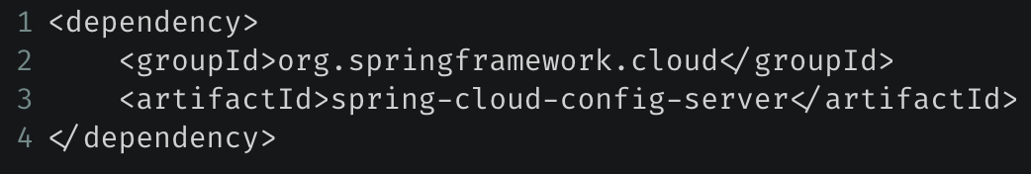
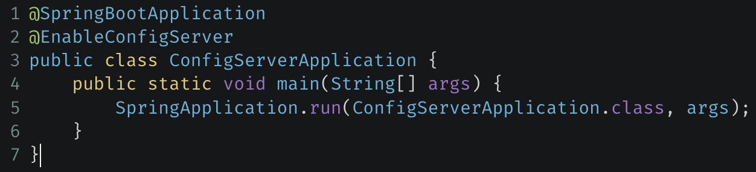
Настройка Config Server
1
2
3

Slide 17
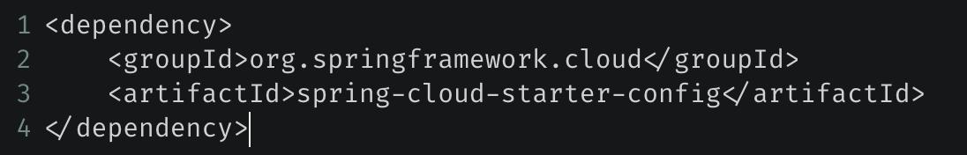
Использование Config Client
1
2

Slide 18
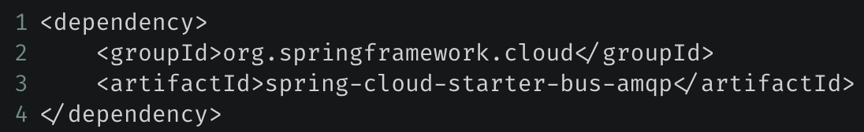
Обновление конфигурации в реальном времени

Slide 19
Hystrix
Функции:
Обнаружение ошибок
Обход ошибок
Ограничение потоков
Резервные стратегии
Мониторинг и метрики
Hystrix — это библиотека из мира Spring Cloud, которая предоставляет «обертку» вокруг ваших внешних вызовов.

Slide 20
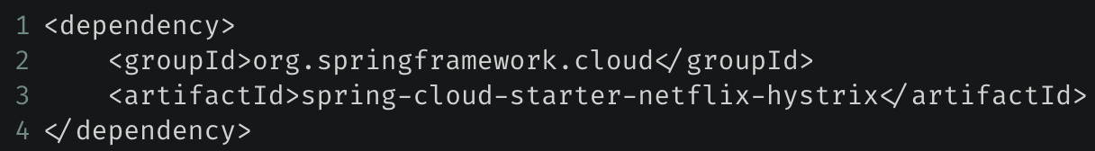
Подключение Hystrix

Slide 21
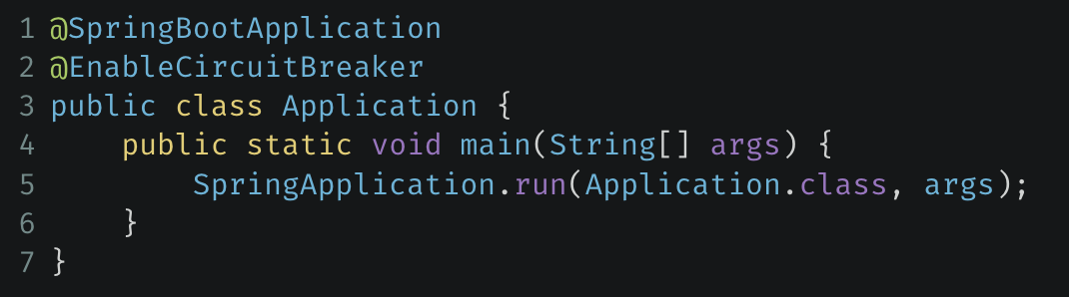
Активация Hystrix

Slide 22
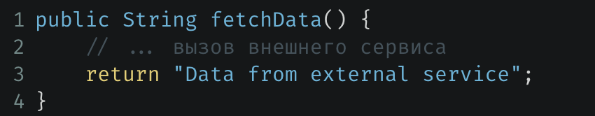
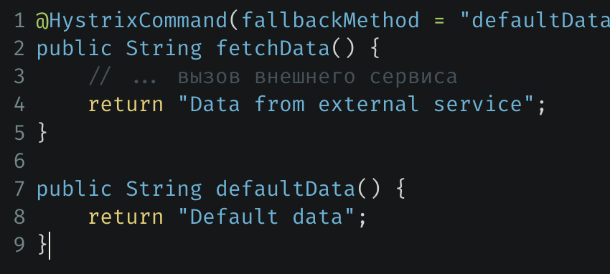
Защита метода с помощью Hystrix

Slide 23
Настройка Hystrix
Hystrix предоставляет множество настроек для тонкой настройки. Например, в application.properties:

Slide 24
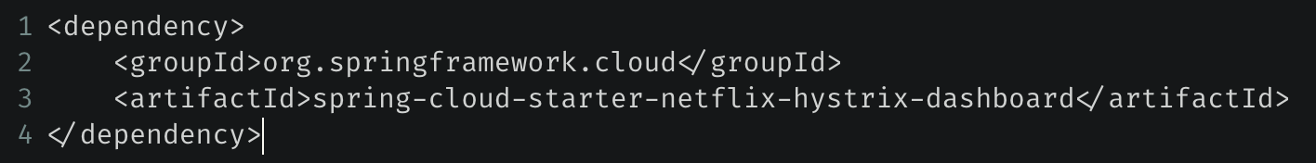
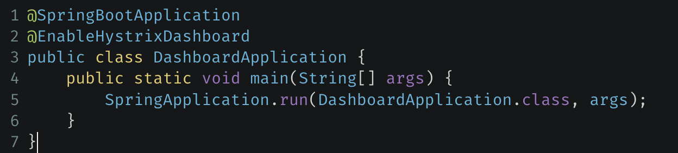
Мониторинг с Hystrix Dashboard
1
2

